Slide 1
Evolve 1A 4.5

Slide 4
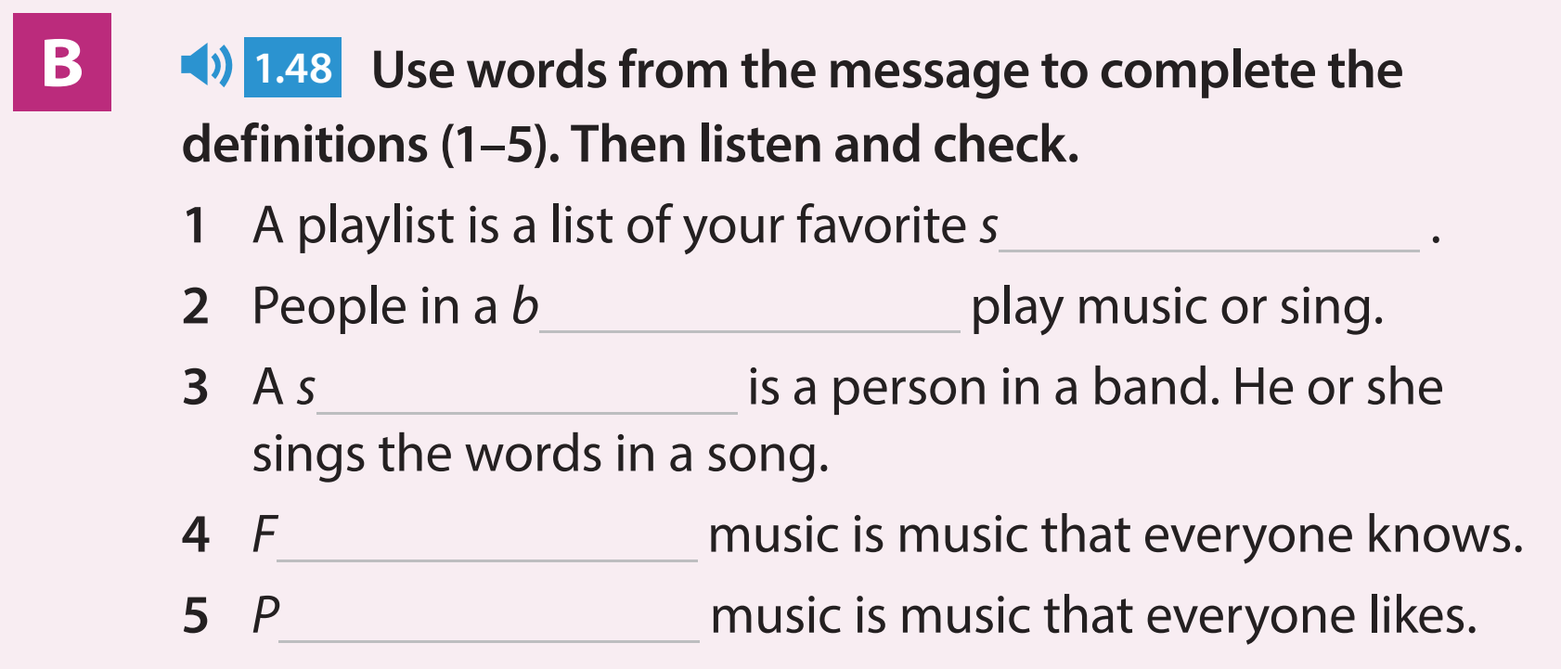

Slide 11
